Slide 2
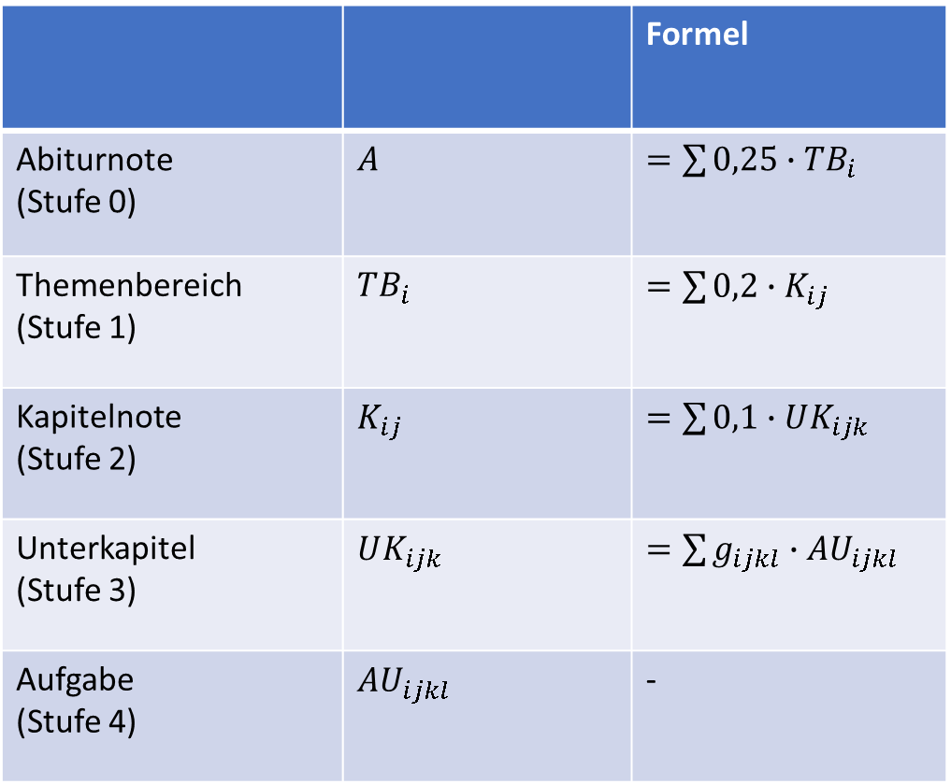
Benutzerprofil:
 |  | Formel
Abiturnote (Stufe 0) | $A$ | $=\sum{0,25∙TB_{i}}$
Themenbereich (Stufe 1) | $TB_{i}$ | $=\sum{0,2∙K_{ij}}$
Kapitelnote (Stufe 2) | $K_{ij}$ | $=\sum{0,1∙UK_{ijk}}$
Unterkapitel (Stufe 3) | $UK_{ijk}$ | $=\sum{g_{ijkl}∙{AU}_{ijkl}}$
Aufgabe (Stufe 4) | $AU_{ijkl}$ | -
Stochastik
Kapitel
Unterkapitel
Aufgabe

Slide 3
Stufe 1 - Themenbereiche
1 – GRF
2 – e-Funktionen
3 – Vektoren
4 – Stochastik

Slide 4
Stufe 2 – Kapitel
4.1 – Zufallsexperimente und Kenngrößen
4.2 – Binomialverteilung (Händisch)
4.3 – Binomialverteilung (GTR)
4.4 – Hypothesentest
4.5 – Normalverteilung

Slide 5
Stufe 3 – Unterkapitel
4.1.1 Baumdiagramm
4.1.2 Kenngrößen
4.2.1 Bernoulli - Formel
4.2.2 Histogramm
4.3.1 GTR - Bernoulli
4.3.2 Inverse Rechnung (n,k,p)
4.4.1 Hypothesentest Standard
4.4.2 Hypothesentest Erweiterung
4.5.1 Normalverteilung (Händisch)
4.5.2 Normalverteilung (GTR)

Slide 6
Stufe 4 – Aufgaben
4.1.1.1 Pfad und Summenregel
4.1.1.2 Satz von Bayes
[4.1.1.T Vierfeldertafel]
4.1.2.1 E und s
4.1.2.2 Langzeitverhalten & Parameter
4.2.1.1 Bedingungen einer Binomialverteilung
4.2.2.1 Histogramm Standard

